Slide 1

UFA INTERNATIONAL EDUCATION FAIR
www.mmco-expo.ru
www.education.bashkortostan.ru
www. bvkexpo.ru

Slide 2

Разработка онлайн-курсов в УГНТУ: начало пути
Щербинин Сергей Валерьевич, УГНТУ
ВДНХ, Зал Мустая Карима
8 ноября 2018 г.

Slide 3
Краткая статистика реализации ДПП с использованием ЭО, ДОТ в ИДПО УГНТУ
Начало реализации – 2009 год
Общее количество слушателей, прошедших обучение, – более 3400 человек из более чем 230 населенных пунктов России и других стран (Казахстан, Баларусь, Вьетнам)
Общее количество организаций-заказчиков – более 180
Количество реализуемых программ – более 60
Количество разработанных электронных курсов – более 250
ВДНХ, Зал Мустая Карима
8 ноября 2018 г.

Slide 4
Динамика объемов оказанных образовательных услуг по программам, реализуемым в ИДПО УГНТУ с использованием ДОТ
ВДНХ, Зал Мустая Карима
8 ноября 2018 г.

Slide 5
Характеристика проекта
Основные цели разработки онлайн-курсов:
развитие электронного обучения в УГНТУ,
использование онлайн-курсов в УГНТУ при реализации с использованием ЭО основных образовательных
и дополнительных профессиональных программ,
привлечение студентов колледжей на дальнейшее обучение в УГНТУ,
привлечение новых заказчиков платных дополнительных профессиональных программ повышения квалификации и профессиональной переподготовки,
продвижение бренда УГНТУ,
получение дополнительного дохода за счет предоставления услуги платного изучения курса с выдачей сертификата
Перечень онлайн-курсов:
«Основы нефтегазового дела» (3 ЗЕТ, 108 час.),
«Основы автоматизации технологических процессов нефтегазового производства» (3 ЗЕТ, 108 час.),
«Экономика и управление нефтегазовым производством» (4 ЗЕТ, 144 час.)
Состав участников проекта:
14 авторов,
4 специалиста по УМР,
операторы, монтажеры, специалисты по компьютерной графике,
руководитель проекта, редакторы, эксперты
ВДНХ, Зал Мустая Карима
8 ноября 2018 г.

Slide 6
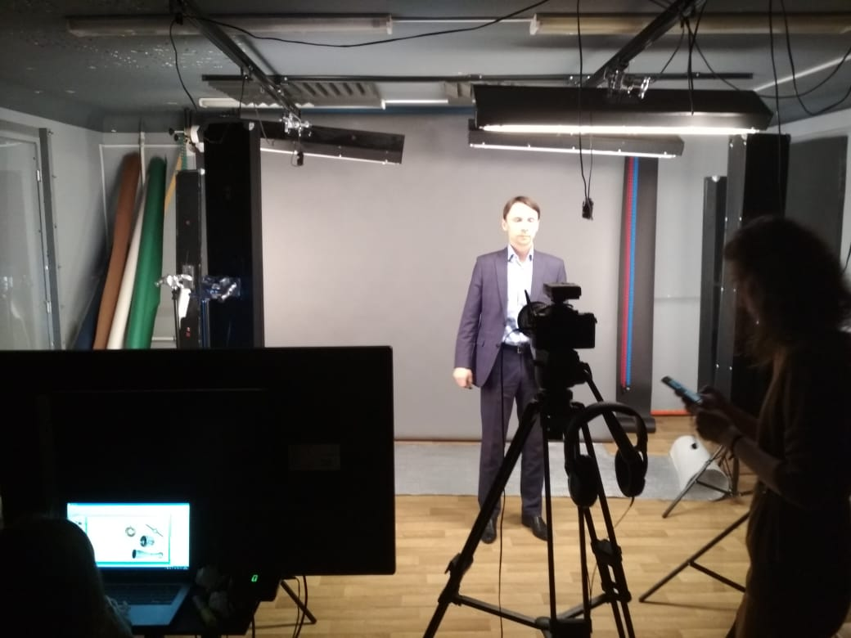
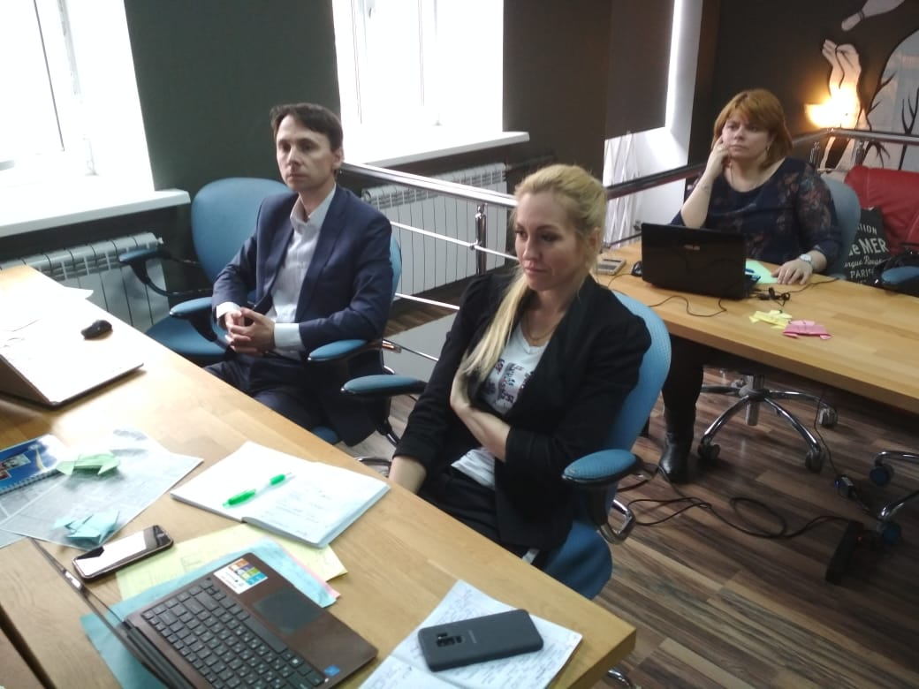
Обучение в Лекториуме
ВДНХ, Зал Мустая Карима
8 ноября 2018 г.

Slide 7
Анализ целесообразности разработки онлайн-курсов
Наименование онлайн-курса | Количество обучающихся в год, чел.
Основы нефтегазового дела | 5710
Основы автоматизации технологических процессов нефтегазового производства | 6145
Экономика и управление нефтегазовым производством | 4082
ВДНХ, Зал Мустая Карима
8 ноября 2018 г.

Slide 8
Оплата авторам курсов
Участие в разработке учебного плана, подборе состава преподавателей по курсу | 4 час.*3 плана
Переработка рабочей программы курса | 0,1*360 час.
Подготовка текстовых учебных пособий, практикумов, лабораторных практикумов | 2,5*180 час.
Подготовка преподавателем презентаций | 10*36 час.
Подготовка преподавателем закадрового текста, участие в подготовке сценария, просмотр готового видео | 2*46,8 час.
Подготовка контрольно-измерительных материалов (тестов) для самоконтроля и дистанционного текущего контроля знаний и промежуточной аттестации (зачетов, экзаменов) - по 150 шт. на 1 курс | (450 вопросов/10)*1 час.
Чтение преподавателем учебного материала (лекций) для видеозаписи | 5*46,8 час.
Подготовка заданий и дополнительного материала для самостоятельной работы обучающихся | 0,2*180 час.
Участие преподавателя в наполнении курса в СДО (распределение тем и заданий по неделям, подготовка условий прохождения курса и т.д.) | 0,1*360 час.
Итого | 1302,6 нормочаса
3,62 нормочаса на 1 час нагрузки
ВДНХ, Зал Мустая Карима
8 ноября 2018 г.

Slide 9
Оплата специалистам по УМР
Проработка закадрового текста, презентаций, подбор иллюстраций и другого контента, создание сценариев видеолекций | 8,5*36 час.
Подготовка инструкций для монтажера, специалиста по компьютерной графике | 3*36 час.
Участие в съемках специалиста по УМР | 4*46,8 час.
Итого | 601,2 нормочаса*
1,7 нормочаса на 1 час нагрузки
* - ставка нормочаса специалиста по УМР ≈ 0,5 ставки нормочаса ППС
ВДНХ, Зал Мустая Карима
8 ноября 2018 г.

Slide 10
Оплата техническим специалистам
Разработка фирменной заставки МООК УГНТУ | 1 заставка*150 час.
Создание общего дизайна курса (подбор шрифтов, цветовой гаммы, элементов оформления курса и т.д.) | 3 курса*50 час.
Выездные съемки (оплата операторам) | 168 час.
Съемка учебного видеоматериала в студии (оплата операторам) | 8*46,8 час.
Перерисовка графических объектов (схемы, графики и т.д.) | 8*36 час.
Монтаж учебного видеоматериала | 8*46,8 час.
Создание анимаций | 3 курса*5 объектов*20 час.
Установка, настройка онлайн-платформы (системы дистанционного обучения) | 80 час.
Сборка онлайн-курсов веб-программистом (размещение готовых видеолекций, html-верстка текстов, введение тестов в СДО, настройка заданий, календаря, условий доступа и т.д.) | 80 час.*3 курса
Итого | 2124,8 нормочаса*
5,9 нормочаса* на 1 час нагрузки
* - ставка нормочаса технического специалиста ≈ 0,5 ставки нормочаса ППС
ВДНХ, Зал Мустая Карима
8 ноября 2018 г.

Slide 11
Разработанные документы
Макет рабочей программы онлайн-курса
Требования к авторам онлайн-курсов
Пример предварительного сценария онлайн-курса
Шаблон презентации
ВДНХ, Зал Мустая Карима
8 ноября 2018 г.

Slide 12
Использование стороннего контента
ГК РФ Статья 1274. Свободное использование произведения в информационных, научных, учебных или культурных целях
1. Допускается без согласия автора или иного правообладателя и без выплаты вознаграждения, но с обязательным указанием имени автора, произведение которого используется, и источника заимствования:
…
2) использование правомерно обнародованных произведений и отрывков из них в качестве иллюстраций в изданиях, радио- и телепередачах, звуко- и видеозаписях учебного характера в объеме, оправданном поставленной целью;
…
ВДНХ, Зал Мустая Карима
8 ноября 2018 г.

Slide 13
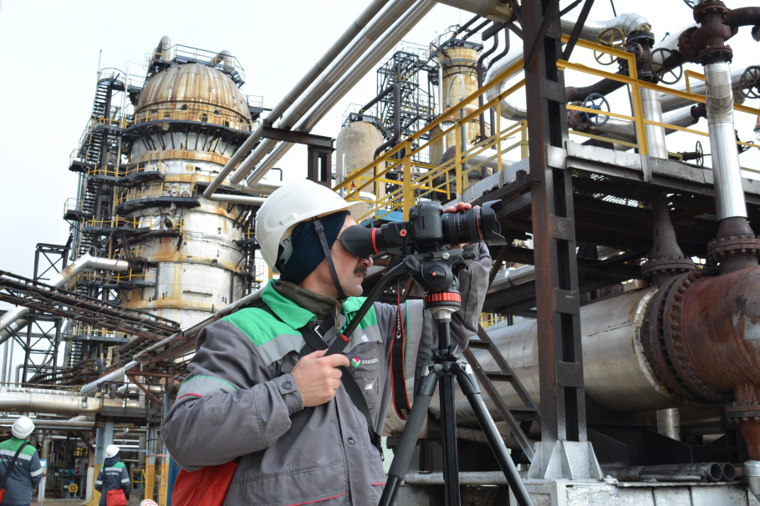
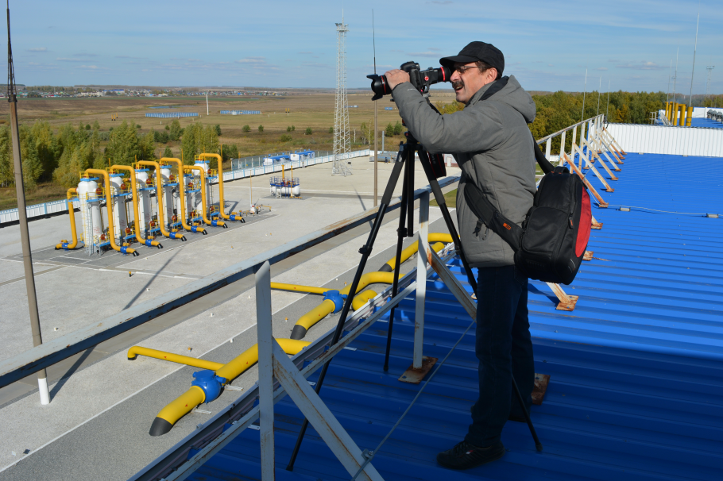
Выездные съемки
ВДНХ, Зал Мустая Карима
8 ноября 2018 г.

Slide 14
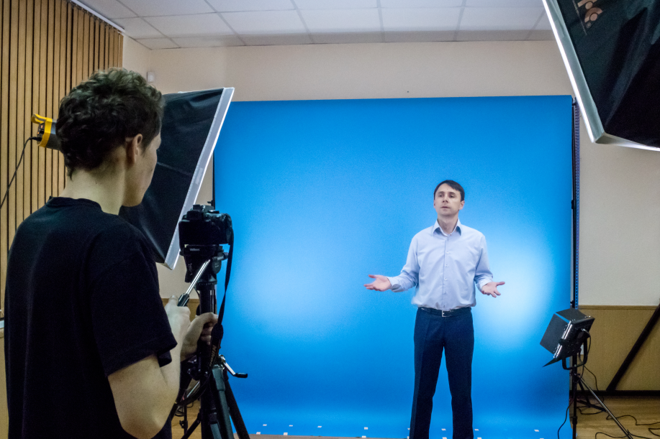
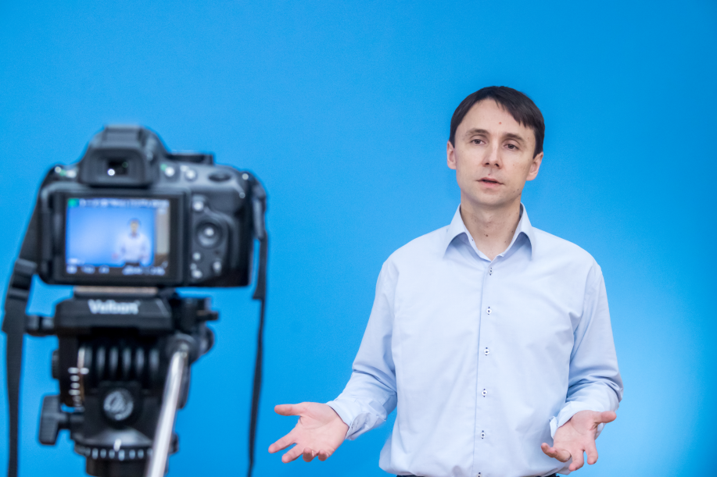
Видеостудия УГНТУ
ВДНХ, Зал Мустая Карима
8 ноября 2018 г.

Slide 15
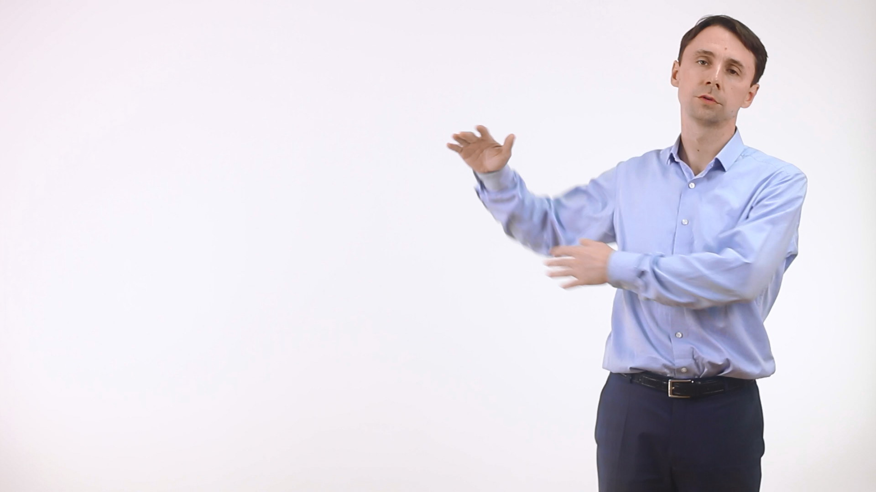
Схема расходомера переменного перепада давления и график распределения давления по длине трубопровода
1 – трубопровод;
2 – сужающее устройство;
ДМ – дифманометр

